Slide 1
Kỹ thuật lập trình
Chương 4:
Một số cấu trúc dữ liệu và giải thuật căn bản
1.Đệ qui

Slide 2
1. Mô tả đệ qui
1.1 Khái niệm về đệ qui
1.2 Các loại đệ qui
1.3 Mô tả đệ qui các cấu trúc dữ liệu
1.4 Mô tả đệ qui các giải thuật
1.5 Các dạng đệ qui đơn giản thường gặp

Slide 3
Khái niệm đệ qui
Mô tả mang tính đệ qui về một đối tượng là mô tả theo cách phân tích đối tượng thành nhiều thành phần mà trong số các thành phần có thành phần mang tính chất của chính đối tượng được mô tả.
Tức là mô tả đối tượng qua chính nó.
  Mô tả đệ qui tập sốtựnhiên N :
    Số1 là sốtựnhiên ( 1 -N).
    Sốtựnhiên bằng sốtựnhiên cộng 1.
  Mô tả đệ qui cấu trúc ds(list) kiểu T :
    Cấu trúc rỗng là một ds kiểu T.
    Ghép nối một thành phần kiểu T(nút kiểu T ) với một ds kiểu T ta có một ds kiểu T.
  Mô tả đệ qui cây gia phả: Gia phả của một người bao gồm người đó và gia phả của cha và gia phả của mẹ

Slide 4
Ví dụ
Định nghĩa không đệ qui n!:
  n! = n * (n-1) * … * 1
Định nghĩa đệ qui:
  n! = 1 nếu n=0
  n * (n-1)! nếu n>0
Mã C++:
  int factorial(int n) {
  if (n==0) return 1;
  else return (n * factorial(n - 1));
  }
Mô tả đệ qui thủ tục sắp tăng dãy
  a[m:n] ( dãy a[m], a[m+1], . . . , a[n] ) bằng phương pháp Sort_Merge (SM):
  SM (a[m:n]) ≡Merge ( SM(a[m : (n+m) div 2]) , SM (a[(n+m) div 2 +1 : n] )
    Với : SM (a[x : x]) là thao tác rỗng (không làm gìcả).
    Merge (a[x : y] , a[(y+1) : z]) là thủ tục trộn 2 dãy tăng a [x : y] , a[(y+1) : z] để được một dãy a[x : z] tăng.

Slide 5
Mô tả đệ qui gồm hai phần
  Phần neo:trường hợp suy biến của đối tượng
  Vídụ: 1 là sốtựnhiên, cấu trúc rỗng là ds kiểu T, 0 ! = 1 , SM (a[x:x]) là thao tác rỗng.
  Phần qui nạp: mô tả đối tượng (giải thuật) thông qua chính đối tượng (giải thuật ) đó một cách trực tiếp hoặc gián tiếp.
  Vídụ:
  n! = n * (n –1) !
  SM (a[m:n]) ≡Merge (SM (a[m:( m+n) div 2] , SM (a[(m+n) div 2 +1 : n]) )
Phân loại đệ qui :
  đệ qui trực tiếp
    Đệ qui tuyến tính
    Đê qui nhị phân
    Đệ qui phi tuyến
  đệ qui gián tiếp
    Đệ qui hỗ tương

Slide 6
Các dạng đệ qui đơn giản thường gặp
đệ qui tuyến tính: là dạng đệ qui trực tiếp đơn giản nhất có dạng
P 􀃙 {
If (B) thực hiện S;
else { thực hiện S* ; gọi P }
}
    Với S , S* là các thao tác không đệ qui .
    Vídụ:Hàm FAC(n) tính số hạng n của dãy n!
int FAC( int n )
{
if ( n == 0 ) return 1 ;
else return ( n * FAC(n-1 )) ;
}
  KieuDuLieu TenHam(Thamso)
  {
  if(Dieu Kieu Dung)
  {
  ...;
  return Gia tri tra ve;
  }
  ...;
  TenHam(Thamso)
  ...;
  }

Slide 7
Thi hành hàm tính giai thừa
factorial (3)
n=3
…
3*factorial(2)
factorial (2)
n=2
…
2*factorial(1)
factorial (1)
6
n=1
2
…
1*factorial(0)
factorial (0)
n=0
1
…
return 1;
1

Slide 8
Trạng thái hệ thống khi thi hành hàm tính giai thừa
Stack hệ thống
factorial(0)
factorial(1)
factorial(1)
factorial(1)
factorial(2)
factorial(2)
factorial(2)
factorial(2)
factorial(2)
factorial(3)
factorial(3)
factorial(3)
factorial(3)
factorial(3)
factorial(3)
factorial(3)
t
Thời gian hệ thống
Trả về từ hàm
factorial(0)
Trả về từ hàm
factorial(1)
Trả về từ hàm
factorial(2)
Trả về từ hàm
factorial(3)
Gọi hàm
factorial(3)
Gọi hàm
factorial(2)
Gọi hàm
factorial(1)
Gọi hàm
factorial(0)
t
BT : Tính S(n) = 1/(1*2) + 1/(2*3) + ... ... + 1/( n*(n+1) )

Slide 9
S(n) = 1/(1*2) + 1/(2*3) + ... + 1/( n*(n+1) )
S(n)=1/2 khi n==1
=S(n-1)+1/(n*(n+1))
float S(int n) {
if ( n==1) return 0.5;
else return S(n-1)+1.0/(n*(n+1));
}

Slide 10
Các dạng đệ qui đơn giản thường gặp (tiếp)
Đệ qui nhị phân: là đệ qui trực tiếp có dạng như sau
P 􀃙 {
If (B) thực hiện S;
else { thực hiện S* ; gọi P ; gọi P}
}
  Với S , S* là các thao tác không đệ qui .
  Vídụ: Hàm FIBO(n) tính sốhạng n của
  dãy FIBONACCI
int F(int n)
{ if ( n < 2 ) return 1 ;
else return (F(n -1) + F(n -2)) ; }
KieuDuLieu TenHam(Thamso)
{
if(Dieu Kieu Dung)
{
...;
return Gia tri tra ve;
}
...;
TenHam(Thamso);
...;
TenHam(Thamso);
...;
}
Tinh tong = de qui voi n>2 so hang:
s= 1 + 2 + 4 + 16 + 128 + 4096 + 1048576 + ….
Notes:
1+2+2*(n-1)*(n-2)

Slide 11
DN :
H(n) = n khi n<3
=2*H(n-1)*h(n-2) khi n>2
long H(int n) {
if (n<3) return n;
else return (2*H(n-1)*H(n-2);
}
long Tong(int n) {
long tg=0;
for( int i=1; i<=n;i++) tg+=H(i);
return tg;
}

Slide 12
Long T(int n)
{
long h1=1,h2=2,h,tg=3;
if( n==1) return 1;
else if (n==2) return 3;
else {
for(int i=3;i<=n;i++) {
h=2*h2*h1;
tg+=h;
h1=h2; h2=h;}
return tg;
}
}

Slide 13
1 vai vi du bo xung
Viết hàm đệ quy tính giá trị các phần tử rồi tính tổng của dãy số sau :
T=1+2+3+6+11+20+37+68+125+...
Sau đó viết ct dưới dạng không đệ quy
Viết hàm đệ quy tính giá trị các phần tử rồi tính tổng của dãy số sau :
T=1+2+3+7+13+23+43+79+145+........
Sau đó viết ct dưới dạng không đệ quy (2.5đ). Biet rang so phan tu cua day so luon >=4

Slide 14
...
Viết hàm đệ quy tính các phần tử của dãy số sau với n phần tử (n>=10), rồi tính tổng các phần tử của dãy số
1,2,3,4,4,5,8,11,12,14,21,30, 35,40,56,…..
Sau đó viết lại toàn bộ chương trình tính tổng dãy số trên mà không dùng đệ quy
1,2,3,4,6,9,14,21,32,48,73,110,167,252,...

Slide 15
Các dạng đệ qui đơn giản thường gặp (tiếp)
đệ qui phi tuyến: là đệ qui trực tiếp mà lời gọi đệ qui được thực hiện bên trong vòng lặp.
P 􀃙 {
for (<giá tri đầu> to <giátrịcuối>)
{ thực hiện S ;
if ( thỏa điều kiện dừng ) then thực hiện S*;
else gọi P;}
}
  Với S , S* là các thao tác không đệ qui .
Vídụ: Cho dãy { An } xác định theo công thức truy hồi :
A₀= 1 ;
A_{n} = n²A₀+(n-1)²A₁+ . . . + 2²A_{n-2}+ 1²A_{n-1}
int A( int n ) {
if ( n == 0 ) return 1 ;
else {
int tg = 0 ;
for (int i = 0 ; i<n ; i++ ) tg = tg + sqr(n-i) *A(i);
return ( tg ) ;
}
KieuDuLieu TenHam(Thamso)
{
if(Dieu Kieu Dung)
{
...;
return Gia tri tra ve;
}
...;
vonglap(dieu kieu lap)
{
...TenHam(Thamso)...;
}
return Gia tri tra ve;
}
Tinh Xn với?
với: Xo = 1; Xn = canba(n)*Xo + canba(n-1)*X1 +...+ canba(1)*X(n-1).

Slide 16
Đệ qui gian tiep - tương hỗ
Đệ qui tương hỗ : Trong đệ qui tương hỗ có 2 hàm , và trong thân của hàm này có lời gọi của hàm kia , điều kiện dừng và giá tri tra về của cả hai hàm có thể giống nhau hoặc khác nhau
KieuDuLieu TenHamX(Thamso)
{
if(Dieu Kieu Dung)
{
...;
return Gia tri tra ve;
}
...;
return TenHamX(Thamso) <Lien ket hai ham> TenHamY(Thamso);
}
KieuDuLieu TenHamY(Thamso)
{
if(Dieu Kieu Dung)
{
...;
return Gia tri tra ve;
}
...;
return TenHamY(Thamso)<Lien ket hai ham>TenHamX(Thamso);
}

Slide 17
Vi du :
X(n) = 1,2,3,5,11,41……
Y(n) = 1,1,2,6,30,330 …..
Cong thuc tong quat ?
DN duoi dang de qui ?
Long Y(int n); //prototype cua ham y
long X(int n) {
if(n==0)
return 1;
else
return X(n-1) + Y(n-1);
}
long Y(int n) {
if(n==0)
return 1;
else
return X(n-1)*Y(n-1);
}
void main(){
int n;
printf(“\n Nhap n = “);
scanf(“%d”,&n);
printf( "\n X = %d " ,X(n));
printf( "\n Y = %d " ,Y(n));
getch();
}

Slide 18
3 bước để tìm giải thuật đệqui
Thông số hóa bài toán .
  Tổng quát hóa bài toán cụ thể cần giải thành bài toán tổng quát (một họ các bài toán chứa bài toán cần giải )
  Tìm ra các thông số cho bài toán tổng quát
    các thông số điều khiển: các thông số mà độ lớn của chúng đặc trưng cho độ phức tạp của bài toán , và giảm đi qua mỗi lần gọi đệ qui.
    Vídụ
    n trong hàm FAC(n) ;
    a , b trong hàm USCLN(a,b) .
Tìm các trường hợp neo cùng giải thuật giải tương ứng
  trường hợp suy biến của bài toán tổng quát
  các trường hợp tương ứng với các gía trị biên của các biến điều khiển
  Vd : FAC(1) =1
  USCLN(a,0) = a
Tìm giải thuật giải trong trường hợp tổng quát bằng phân rã bài toán theo kiểu đệ qui

Slide 19
3 bước (tt)
Phân rã bài toán tổng quát theo phương thức đệ qui
  Tìm phương án (giải thuật ) giải bài toán trong trường hợp tổng quát phân chia nó thành các thành phần
    giải thuật không đệ qui
    bài toán trên nhưng có kích thước nhỏ hơn.
  Vídụ
  FAC(n) = n * FAC(n -1) .
  Tmax(a[1:n]) = max(Tmax(a[1:(n-1)]) , a[n] )

Slide 20
Một số bài toán giải bằng đệ qui
Bài toán tháp HàNội
Bài toán chia phần thưởng
Bài toán hoán vị

Slide 21
Bài toán Tháp Hà nội
Luật:
  Di chuyển mỗi lần một đĩa
  Không được đặt đĩa lớn lên trên đĩa nhỏ
Với chồng gồm n đĩa cần 2^{n}-1 lần chuyển
–Giả sử thời gian để chuyển 1 đỉa là t giây thì thời gian để chuyển xong chồng 64 đĩa sẽ là:
–T = ( 2^64-1) * t = 1.84 * 10^19 t
–Với t = 1/100 s thì T = 5.8*10^9 năm = 5.8 tỷ năm .

Slide 22
Bài toán Tháp Hà nội
Hàm đệ qui: Chuyen n dia tu A sang C qua tg B
  Chuyển n-1 đĩa trên đỉnh của cột A sang cột B
  Chuyển 1 đĩa (cuối cùng) của cột A sang cột C
  Chuyển n-1 đĩa từ cột B sang C qua tg A
magic

Slide 23
Bài toán Tháp Hà nội
Giải bài toán bằng đệ qui
  Thông số hóa bài toán
    Xét bài toán ở mức tổng quát nhất : chuyển n (n>=0) đĩa từ cột A sang cột C lấy cột B làm trung gian .
    THN(n ,A ,B,C) -> với 64 đĩa gọi THN(64,A ,B,C)
    n sẽ là thông số quyết định bài toán –n là tham số điều khiển
  Trường hợp suy biến vàcách giải
    Với n =1 : THN (1,A,B,C)
      Giải thuật giải bt THN (1,A,B,C) là thực hiện chỉ 1 thao tác cơ bản : Chuyển 1 đĩa từ A sang C (ký hiệu là Move (A , C) ) .
    THN(1,A,B,C) ≡{ Move( A, C ) } .
    THN(0, A,B,C) ≡{ φ}

Slide 24
Bài toán Tháp Hà nội
Phân rã bài toán
  Ta có thể phần rã bài toán TH N (k,A,B,C) : chuyển k đĩa từ cột A sang cột C lấy cột B làm trung gian thành dãy tuần tự 3 công việc sau :
    Chuyển (k -1) đĩa từ cột A sang cột B lấy cột C làm trung gian :
      THN (k -1,A,C,B) (bài toán THN với n = k-1,A= A , B = C , C = B )
    Chuyển 1 đĩa từ cột A sang cột C : Move ( A, C ) (thao tác cơ bản ).
    Chuyển (k - 1 ) đĩa từ cột B sang cột C lấy cột A làm trung gian :
      THN( k -1,B,A,C) ( bài toán THN với n = k-1 , A = B , B = A , C = C ) .
Vậy giải thuật trong trường hợp tổng quát (n > 1) là:
THN(n,A,B,C) ≡{
THN (n -1,A,C,B) ;
Move ( A, C ) ;
THN (n -1,B,A,C) ;
}

Slide 25
Bài toán Tháp Hà nội – Mã C++
  void move(int n, int A, int B, int C) {
    if (n > 0) {
      move(n − 1, A, B, C);
      printf( “\n Move disk % d from %c to % c “, n, A,C );
      move(n − 1, B, C, A);
    }
  }

Slide 26
Bài toán chia phần thưởng
Có 100 phần thưởng đem chia cho 12 học sinh giỏi đã được xếp hạng. Có bao nhiêu cách khác nhau để thực hiện cách chia?
Tìm giải thuật giải bài toàn bằng phương pháp đệqui.

Slide 27
Bài toán chia phần thưởng
Giải bài toán bằng đệqui
  Nhìn góc độ bài toán tổng quát: Tìm số cách chia m vật (phần thưởng ) cho n đối tượng (học sinh ) có thứ tự.
    PART(m ,n )
    N đối tượng đã được sắp xếp 1,2,…,n
    Si là số phần thưởng mà i nhận được
    Si>= 0
    S1>= S2>= >= Sn.
    S1+ S2+ ...+ Sn= m
    Vídụ:
    Với m = 5 , n = 3 ta có 5 cách chia sau :
    5 0 0 ,4 1 0, 3 2 0 ,3 1 1 ,2 2 1
    Tức là PART(5,3 ) = 5

Slide 28
Các trường hợp suy biến
  m = 0 : mọi học sinh đều nhận được 0 phần thưởng .
  PART(0 , n ) = 1 với mọi n
  n = 0 , m <> 0 : không có cách chia
  PART(m , 0 ) = 0 với mọi m <> 0 .
Phân rã bài toán trong trường hợp tổng quát
  m < n : n -m học sinh xếp cuối sẽ luôn không nhận được gì cả trong mọi cách chia .
  Vậy: n > m thìPART(m , n ) = PART(m , m )
  m>=n: là tổng
    Học sinh cuối cùng không có phần thưởng
    PART(m , n -1 )
    Học sinh cuối cùng có ít nhất 1
    PART(m -n , n )
    Vậy: m > n => PART(m , n ) = PART(m , n -1 ) + PART(m -n , n )

Slide 29
Dạng hàm PART trong NN LT C++
int PART( int m , int n ) {
  if ((m == 0 ) || (n == 0) ) return 1 ;
  else if(m < n ) return ( PART(m , m )) ;
else
return ( PART(m , n -1 ) + PART( m -n , n ) ) ;
}
Kq sai ?
Notes:
Kq sai vi neu m=0 thi phai tra ve 0, ta lai tra ve 1 !!!

Slide 30
Bài toán tìm tất cả hoán vị của một dãy các phần tử
Thông số hóa bài toán.
  Gọi HV(v, m )
    v : array[1 . . N ] of T
    m :integer ; m <= N
    T là một kiểu dữ liệu
  Vídụ: N = 4 , A[1] = 1 , A[2] = 2 , A[3] = 3 , A[4] = 4 thì lời gọi HV(A ,3 ) xuất tất cả hoán vị của A có được bằng cách hoán vị 3 phần tử đầu (có 6 h vị) :
  1 2 3 4 1 3 2 4 3 2 1 4
  2 1 3 4 3 1 2 4 2 3 1 4
Trường hợp neo
Vơi m = 1 : HV(v,1): xuất v
HV(v,1) ≡print(v) ≡for k:= 1 to N do write(v[k])

Slide 31
Phân rã bài toán
Giữ nguyên các phần tử cuối V[m] , . . . ,V[N] hoán vị m-1 phần tử đầu
  gọi đệ qui HV(V ,m -1)
Đổi chổ V[m] cho V[m-1] ,giữ nguyên các phần tử cuối V[m],... ,V[N] hoán vị m-1 phần tử đầu
  gọi đệ qui HV(V ,m -1)
Đổi chổV[m] cho V[m-2] ,giữ nguyên các phần tử cuối V[m],…. ,V[N] hoán vị m-1 phần tử đầu
  gọi đệ qui HV(V ,m -1)
. . . . . . . . . . . . . . . . . . . . . . . . . . . . . . . . . . . .. . . .. . . . . . . . . . .
. . . . . . . . . . . . . . . . . . . . . . . . . . . . . . . . . . . .. . . .. . . . . . . . . . .
Đổi chổ V[m] cho V[2] ,giữ nguyên các phần tử cuối V[m], . .. ,V[N] hoán vị m-1 phần tử đầu
  gọi đệ qui HV(V ,m -1) .
- Đổi chổV[m] cho V[1] ,giữ nguyên các phần tử cuối V[m], . . . ,V[N] hoán vị m-1 phần tử đầu
  gọi đệ qui HV(V ,m -1) .

Slide 32
Bài toán tìm tất cả hoán vị của một dãy các phần tử
HV(V,m) ≡{
SWAP( V[m],V[m] ) ; HV(V,m –1) ;
SWAP( V[m],v[m-1] ) ; HV(V,m –1) ;
SWAP( V[m],v[m-2 ] ) ; HV(V,m –1) ;
. . . . . . . . . . . . . . . . . . . . . . . . . . .
. . . . . . . . . . . . . . . . . . . . . . . . . . .
SWAP (V[m],v[2] ) ; HV(V,m –1) ;
SWAP( V[m],v[1] ) ; HV(V,m –1) ;
}
SWAP(x , y ) là thủ tục hoán đổi giá trị của 2 đối tượng dữ liệu x ,y )
Vậy :HV(V , m ) ≡ for (k = m;k>0; k--) {
SWAP( V[m], V[k] ) ;
HV(V,m –1) ;
} ;

Slide 33
const size = Val ; // Val là hằng gía trị
typedef typebase vector[size] ; // typebase là một kiểu dữ liệu có thứ tự
void Swap( typebase &x , typebase &y) {
typebase t ;
t = x ; x = y ; y = t ;
}
void print( const vector &A) {
  for(int j= 0 ; j <size ; j++ ) cout<< A[j] ;
  cout << “….”;
}
void HV( vector &V , int m) {
if (m == 1 ) print( V );
else for(int k = m-1 ; k > = 0 ; k--) {
  swap(V[m-1] ,V[k] ) ;
  HV(V,m-1) ;
}
}
Sót ???
Notes:
Them swap(V[m-1],V[k]); sau dong HV(v,m-1);

Slide 34
KHỬ ĐỆ QUI
1 Cơ chế thực hiện đệ qui
2 Tổng quan về khử đệ qui
3 Các trường hợp khử đệ qui đơn giản

Slide 35
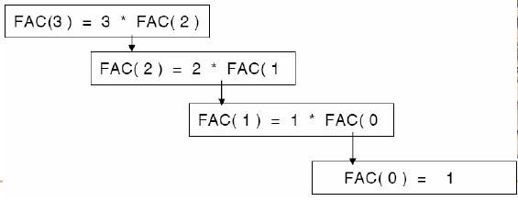
Cơ chế thực hiện đệ qui
Trạng thái của tiến trình xử lý một giải thuật: nội dung các biến và lệnh cần thực hiện kế tiếp.
•Với tiến trình xử lý một giải thuật đệ qui ở từng thời điểm thực hiện, cần lưu trữ cả các trạng thái xử lý đang còn dang dở
Xét giải thuật giai thừa
  FAC ( n ) ≡if(n = 0 ) then return 1;
  else return ( n * FAC (n –1));
–Sơ đồ thực hiện

Slide 36
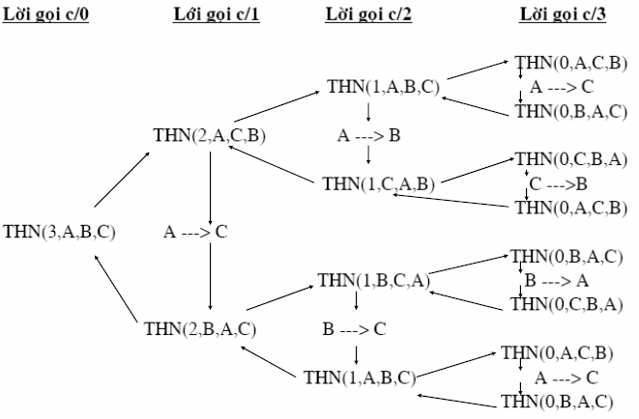
Xét thủ tục đệ qui tháp HàNội THN (n , A , B , C)
THN (n : integer ; A ,B , C : char) ≡{
  if (n > 0 ) then { THN(n-1,A ,C ,B) ;
  Move(A, C) ; THN(n-1,B,A,C) ;} }
–Sơ đồ thực hiện THN(3,A,B,C)

Slide 37
Nhận xét
–Lời gọi đệ qui sinh ra lời gọi đệ qui mới cho đến khi gặp trường hợp suy biến (neo )
–Ở mỗi lần gọi phải lưu trữ thông tin trạng thái con dang dở của tiến trình xử lý ở thời điểm gọi. Số trạng thái này bằng số lần gọi chưa được hoàn tất .
–Khi thực hiện xong (hoàn tất) một lần gọi, cần khôi phục lại toàn bộ thông tin trạng thái trước khi gọi .
–Lệnh gọi cuối cùng (ứng với trương hợp neo) sẽ được hoàn tất đầu tiên
–Cấu trúc dữ liệu cho phép lưu trữ dãy thông tin thỏa 3 yêu cầu trên là cấu trúc lưu trữ thỏa mãn LIFO (Last In Firt Out => do chinh la cau truc Stack)

Slide 38
Tạo ngăn xếp S
–Thủ tục Creatstack(S) : Tạo chồng S rỗng .
–Thủ tục Push(x,S) : thêm x vào đỉnh stack S
  •( x là dữ liệu kiểu đơn giản hoặc có cấu trúc )
–Thủ tục Pop(x,S) : Lấy giá trị đang lưu ở đỉnh S
  •Lưu trữ vào x
  •Loại bỏ giá trị này khỏi S ( lùi đỉnh S xuống một mức )
–Hàm Empty(S) : ( kiểu boolean ) Kiểm tra tính rỗng của S : cho giá trị đúng nếu S rỗng , sai nếu S không rỗng .

Slide 39
Cai dat stack :
#define MAX 100
typedef struct {
int top;
int nodes[MAX];
} stack;
int Empty(stack *ps) {
if (ps->top == -1)
return (true);
return(false);
}

Slide 40
void Push(stack *ps , int x) {
if (ps->top ==MAX -1) {
printf(“\n stack full”);
return;
}
ps->top +=1 ;
ps->nodes[ps->top] =x;
}
int Pop(stack *ps) {
if(Empty(ps) {
printf(“\n stack is empty”);
return (0);
}
return(ps->nodes[ps->top--]);
}

Slide 41
Tổng quan về khử đệ qui
•Uu diem cua de qui : gọn gàng, dễ hiểu ,dễ viet code
•Nhưoc diem :tốn không gian nhớ và thời gian xử lý.
•Mọi giải thuật đệ qui đều có thể thay thế bằng một giải thuật không đệ qui.
•Sơ đồ để xây dựng chương trình cho một bài toán khó khi ta không tìm được giải thuật không đệ qui thường là:
  –Dùng quan niệm đệ qui để tìm giải thuật cho bài toán .
  –Mã hóa giải thuật đệ qui .
  –Khử đệ qui để có được một chương trình không đệ qui .
•Tuy nhiên : khử đệ qui không phải bao giờ cũng dễ => trong nhiều trường hợp ta cũng phải chấp nhận sư dụng chương trình đệ qui

Slide 42
1.Khử đệ qui bằng vòng lặp
Giải thuât hồi qui thường gặp
f(n) = C khi n = n_{o} ( C là một hằng )
    = g(n,f(n -1)) khi n > n_{o}
•Vídụ:
-Hàm giai thừa FAC (n) = n ! = 1 khi n = 0
    = n * FAC(n -1) khi n > 0
  –Tổng n số đầu tiên của dãy đan dấu sau :
      Sn = 1 -3 + 5 -7 .. + (-1)^(n+1) * (2n-1)
  S(k) = 1 khi k =1
  = S(k-1) + (-1)^(k+1)*(2*k-1) với k > 1

Slide 43
.Giải thuật đệ qui tính giá trị f(n)
  f(n) ≡ if(n == n_{o}) return C ;
  else return (g(n,f(n -1)) ;
•Giải thuật lặp tính giá tri f(n)
  K = n_{o} ; F:= C ;
  { F = f(n_{o}) }
  While( k < n ){
  k += 1 ;
  F = g(k,F ) ;
}
return F;

Slide 44
Khử đệ qui với hàm tính giai thừa
  long int FAC ( int n ) {
  int k = 0 ;
  long int F = 1 ;
  while ( k < n ) F = ++k * F ;
  return (F) ;
}
Với hàm tính S(n)
  int S ( int n ) {
  int k = 1 , tg = 1 ;
  while ( k < n ) {
  k ++ ;
  if (k % 2) tg + = 2 * k -1 ;
  else tg -= 2 * k + 1 ;
}
  return ( tg ) ;
}

Slide 45
2.Các thủ tục đệ qui dạng đệ qui đuôi
•Xét thủ tục P dạng :
P(X) ≡ if B(X) D(X)
else {
A(X) ;
P(f(X)) ;
}
•Trong đó: X là tập biến ( một hoặc một bộ nhiều biến ).
•P(X) là thủ tục đệ qui phụ thuộc X
•A(X) ; D(X) là các thao tác không đệ qui
•f(X) là hàm biến đổi X

Slide 46
•Xét qúa trình thi hành P(X) :
  –gọi P_{o} là lần gọi P thứ 0 (đầu tiên ) P(X)
  –P₁ là lần gọi P thứ1 (lần 2) P(f(X))
  –P_{i} là lần gọi P thứ i ( lần i + 1) P(f(f(...f(X)...)
  –( P(fi(X)) hợp i lần hàm f )
•Gọi Pi nếu B(fi(X))
  –(false) { A và gọi Pi+1 }
  –(true) { D }
•Giả sử P được gọi đúng n +1 lần . Khi đó ở trong lần gọi cuối cùng (thứ n ) Pn thì B(fn(X)) =true , lệnh D được thi hành và chấm dứt thao tác gọi thủ tục P .
Sơ đồ thực hiện giải thuật trên bằng vòng lặp
  While ( ! B(X) ) {
  A(X) ;
  X = f(X) ;
}
D(X) ;

Slide 47
Vídụ:
Để đổi 1 số nguyên không âm Y ở cơ số10 sang dạng cơ số k ( 2 <= k <= 9 )
  –Dùng mảng A [n]
  –Convert(x,m) để tạo dãy gía trị: A[0] , A[1] , . . . , A[m]
  –Giải thuật
  Convert(n,m) ≡ if (n != 0) {
  A[m] = n % k ;
  Convert(n/k , m -1) ;
}
–Trong ví dụ này ta có
  •X là( n, m ) ;
  •B(X) là biểu thức boolean not( n <> 0 )
  •A(X) là lệnh gán A[m] := n%k ;
  •f(X) là hàm f(n,m ) = ( n/k , m -1 ) ;
  •D(X) là lệnh rỗng
–Đoan lệnh lặp tương ứng với thủ tục Convert(x,m) là:
While (n != 0) {
  A[m] = n % k ; //A(X)
  n = n / k ; // X := f(X)
  m = m -1 ;
}

Slide 48
Vídụ: Tìm ước số chung lớn nhất của hai số
•Giải thuật đệ qui
int USCLN(int m , int n) {
if ( n = 0 ) return m ;
  else USCLN(n , m % n ) ;
  }
– X là( m , n )
P(X) là USCLN(m ,n)
B(X) là n = 0
D(X) là lệnh return m
A(X) là lệnh rỗng
f(X ) là f(m,n) = ( n , m mod n )
int USCLN(int m , int n ) {
  while(n != 0 ) {
  int sd = m % n ;
  m = n ;
  n = sd ;
}
return (m) ;
}

Slide 49
3 Khử đệ qui bang Stack
–Để thực hiện một chương trình con đệ qui thì hệ thống phải tổ chức vùng lưu trữ thỏa qui tắc LIFO (vùng Stack).
–Vậy ta chủ động tạo ra cấu trúc dữ liệu stack đặc dụng cho từng chương trình con đệ qui cụ thể.

Slide 50
A. Đệ qui chỉ có một lệnh gọi trực tiếp
•Đệ qui có dạng sau:
  P(X) ≡ if C(X) then D(X)
  else begin
    A(X) ;
    P(f(X)) ;
    B(X) ;
  end ;
X là một bién đơn hoặc biến véc tơ.
C(X) là một biểu thức boolean của X .
A(X) , B(X) , D(X):không đệ qui
f(X) là hàm của X

Slide 51
Giải thuật thực hiện P(X) với việc sử dụng Stack có dạng :
P(X) ≡{
  Creat_Stack (S) ; ( tạo stack S )
  While(not(C(X)) do begin A(X) ;
  Push(S,X) ; ( cất gía trị X vào stack S )
  X := f(X) ;
  end ;
  D(X) ;
  While(not(EmptyS(S))) do begin
  POP(S,X) ; ( lấy dữ liệu từ S )
  B(X) ;
  end ;
}

Slide 52
•Ví dụ:Thủ tục đệ qui chuyển biểu diễn số từ cơ số thập phân sang nhị phân có dạng :
Binary(m) ≡if ( m > 0 ) then begin
  Binary( m / 2 ) ;
  write( m % 2 ) ;
end;
•Trong trường hợp này :
  X là m .
  P(X) là Binary(m) .
  A(X) ; D(X) là lệnh rỗng .
  B(X) là lệnh Write(m % 2 ) ;
  C(X) là ( m <= 0 ) .
  f(X) = f(m) = m / 2
Giái thuật thực hiện Binary(m) không đệ qui là:
Binary (m ) ≡{ Creat_Stack (S) ;
  While ( m > 0 ) do begin
  sdu = m % 2 ;
  Push(S,sdu) ;
  m = m / 2 ;
  end;
  While( not(EmptyS(S)) do begin
  POP(S,sdu) ;
  Write(sdu) ;
  end;
}

Slide 53
B. Thủ tục đệ qui với hai lần gọi đệ qui
–Đệ qui có dạng sau
  P(X) ≡if C(X) then D(X)
  else begin
  A(X) ; P(f(X)) ;
  B(X) ; P(g(X)) ;
end ;
-Thuật toán khử đệ qui tương ứng với thủ tục đệ qui
P(X) là:{
Creat_Stack (S) :
Push (S, (X,1)) ;
Repeat
While ( not C(X) ) do begin
  A(X) ;
  Push (S, (X,2)) ;
  X := f(X) ;
end ;
D(X) ;
POP (S, (X,k)) ;
if ( k <> 1) then begin
B(X) ;
X := g(X) ;
end ;
until ( k = 1 ) ;
}

Slide 54
Khử đệ qui thủ tục Tháp Hà Nội .
•Dạng đệ qui
  THN(n , X , Y, Z ) ≡if( n > 0 )
  {
  THN ( n -1 , X , Z , Y ) ;
  Move ( X , Z ) ;
  THN ( n -1 , Y , X , Z ) ;
}
•Giải thuật không đệ qui tương đương là:
THN{
  Creat_Stack (S) ;
  Push (S ,(n,X,Y,Z,1)) ;
Repeat
  While ( n > 0 ) do begin
  Push (S ,(n,X,Y,Z,2)) ;
  n = n -1 ;
  Swap (Y,Z ) ;
  end ;
  POP (S,(n,X,Y,Z,k)) ;
  if ( k <> 1 ) then begin
  Move (X ,Z ) ;
  n = n -1 ;
  Swap (X ,Y ) ;
  end ;
  until ( k == 1 ) ;
}

Slide 55
Ví dụ khử đệ quy
Cho dãy số : 1,2,3,7,14,27,55,110,219....
Viết hàm đệ quy tính số hạng thứ n của dãy số ( n > 2 nhập từ bàn fim), rồi tính tổng các số hạng của dãy
Như trên, nhưng không dùng đệ quy
Cong thức tổng quát
S(n) = n, khi n <4
= S(n-1)+S(n-2)+ 2 * S(n-3), khi n>3

Slide 56
int S( int n) {
if (n<4)
return n;
else
return S(n-1)+S(n-2)+S(n-3) * 2;
}
int main() {
int n,i,Tong=0;
printf(“\n Vao n :”);
scanf(“%d”,&n);
for(i=1;i<=n;i++) Tong+=S(i);
printf(“\n Tong day so = %d”,Tong);
}

Slide 57
int main() {
int i,n,T=6; F1,F2,F3,F;
printf(“\n Vao n : “); scanf(“%d”,&n);
if (n==1) T=1;
else if (n==2) T=3;
else if (n==3) T=6;
else {
F1=1; F2=2; F3=3;
for(i=4;i<=n;i++) {
F=2*F1+F2+F3;
T+=F;
F1=F2; F2=F3; F3=F; }
printf(“\n Tong = %d “,T);
}

Slide 58
int main() {
int i,n,T=6, F[4]={1,2,3,7};
printf(“\n Vao n : “); scanf(“%d”,&n);
if (n==1) T=1;
else if (n==2) T=3;
else if (n==3) T=6;
else {
for(i=4;i<=n;i++) {
if ((i-1) %4 ==0)
F[(n-1)%4] =F[3]+F[(n-2)%4-1] +2 * F[(n-3)%4-1];
else
F[(n-1)%4] =F[(n-1)%4-1]+F[(n-2)%4-1] +2 * F[(n-3)%4-1];
T+=F[(n-1)%4]
}
printf(“\n Tong = %d “,T);
}

Slide 59
Bài tập
Liệt kê mọi tập con cua tập 1,2,3,…n, với n nhập từ bàn phím
Liệt kê mọi hoán vị của Từ COMPUTER ( mở rộng, 1 từ bất kỳ nhập từ bàn phím )
Một nhà thám hiểm đem theo 1 cái túi với trọng lượng tối đa là B. Có n đò vật cần mang theo, mỗi đò vật có trọng lượng a_{i} và giá trị c_{i} tương ứng.Hãy viết CT tìm cách bỏ vào túi các đò vật sao cho giá trị sử dụng là lớn nhất.
Bài toán Người du lịch : 1 người du lịch muốn đi thăm các thành phố khác nhau. Xuất phát tại 1 thành phố nào đó, họ muốn lần lượt qua tất cả các thành phố ( 1 lân) rồi trở lại thành phố ban đầu.Biết chi phi đi lại từ thành phố I đến J là Cij . Hãy tìm hành trình với tổng chi phí thấp nhất
Liệt kê tất cả các cách sắp xếp N con hậu trên bàn cơ N x N sao cho chúng không ăn được nhau

Slide 60
Phu luc : Doc Them
Thiết kế các giải thuật đệ qui
Tìm bước chính yếu (bước đệ qui)
Tìm qui tắc ngừng
Phác thảo giải thuật
  Dùng câu lệnh if để lựa chọn trường hợp.
Kiểm tra điều kiện ngừng
  Đảm bảo là giải thuật luôn dừng lại.
Vẽ cây đệ qui
  Chiều cao cây ảnh hưởng lượng bộ nhớ cần thiết.
  Số nút là số lần bước chính yếu được thi hành.

Slide 61
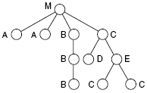
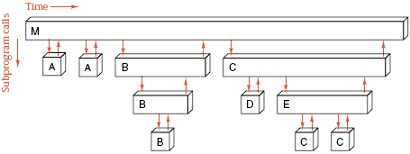
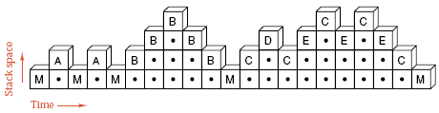
Cây thi hành và stack hệ thống
Cây thi hành

Slide 62
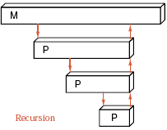
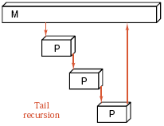

Đệ qui đuôi (tail recursion)
Định nghĩa: câu lệnh thực thi cuối cùng là lời gọi đệ qui đến chính nó.
Khử: chuyển thành vòng lặp.

Slide 63
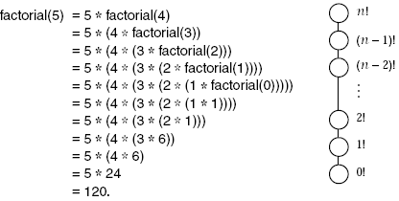
Khử đệ qui đuôi hàm giai thừa
Giải thuật:
  product=1
  for (int count=1; count < n; count++)
    product *= count;

Slide 64
Dãy số Fibonacci
Định nghĩa:
  F₀ = 0
  F₁ = 1
  F_{n} = F_{n-1} + F_{n-2} khi n>2
Ví dụ: 0, 1, 1, 2, 3, 5, 8, 13, 21, 34, …
Hàm đệ qui:
  int fibonacci (int n) {
    if (n<=0) return 0;
    if (n==1) return 1;
    else return (fibonacci(n-1) + fibonacci(n-2));
  }

Slide 65
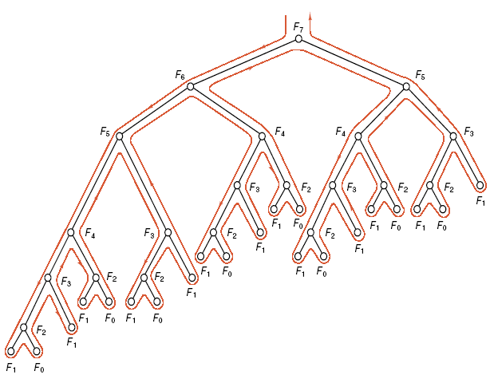
Dãy số Fibonacci – Cây thi hành
Đã tính rồi

Slide 66
Dãy số Fibonacci – Khử đệ qui
Nguyên tắc:
  Dùng biến lưu trữ giá trị đã tính của F_{n-2}
  Dùng biến lưu trữ giá trị đã tính của F_{n-1}
  Tính F_{n} = F_{n-1} + F_{n-2} và lưu lại để dùng cho lần sau
Giải thuật:
  int Fn2=0, Fn1=1, Fn;
  for (int i = 2; i <= n; i++) {
  Fn = Fn1 + Fn2;
  Fn2 = Fn1; Fn1 = Fn;
  }

Slide 67
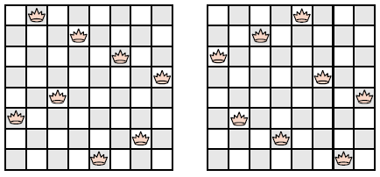
Bài toán 8 con Hậu

Slide 68
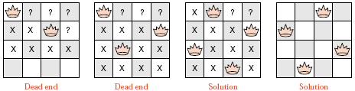
Bài toán 4 con Hậu

Slide 69
Bài toán 8 con Hậu – Giải thuật
Algorithm Solve
Input trạng thái bàn cờ
Output
1. if trạng thái bàn cờ chứa đủ 8 con hậu
1.1. In trạng thái này ra màn hình
2. else
2.1. for mỗi ô trên bàn cờ mà còn an toàn
2.1.1. thêm một con hậu vào ô này
2.1.2. dùng lại giải thuật Solve với trạng thái mới
2.1.3. bỏ con hậu ra khỏi ô này
End Solve
Vét cạn

Slide 70
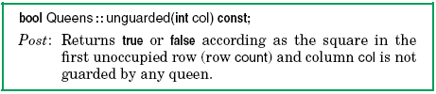
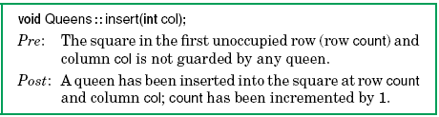
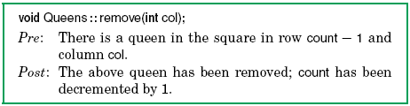

Bài toán 8 con Hậu – Thiết kế phương thức

Slide 71
Bài toán 8 con Hậu – Thiết kế dữ liệu đơn giản
const int max_board = 30;
class Queens {
public:
Queens(int size);
bool is_solved( ) const;
void print( ) const;
bool unguarded(int col) const;
void insert(int col);
void remove(int col);
int board_size; // dimension of board = maximum number of queens
private:
int count; // current number of queens = first unoccupied row
bool queen_square[max_board][max_board];
};

Slide 72
Bài toán 8 con Hậu – Mã C++
void Queens :: insert(int col) {
queen_square[count++][col] = true;
}
bool Queens :: unguarded(int col) const {
int i;
bool ok = true;
for (i = 0; ok && i < count; i++) //kiểm tra tại một cột
ok = !queen_square[i][col];
//kiểm tra trên đường chéo lên
for (i = 1; ok && count − i >= 0 && col − i >= 0; i++)
ok = !queen_square[count − i][col − i];
//kiểm tra trên đường chéo xuống
for (i = 1; ok && count − i >= 0 && col + i < board_size; i++)
ok = !queen_square[count − i][col + i];
return ok;
}

Slide 73
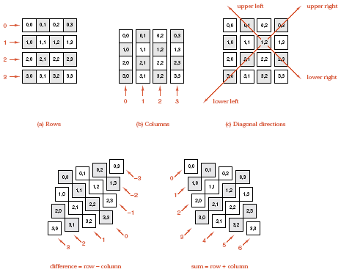
Bài toán 8 con Hậu – Góc nhìn khác

Slide 74
Bài toán 8 con Hậu – Thiết kế mới
const int max_board = 30;
class Queens {
public:
Queens(int size);
bool is_solved( ) const;
void print( ) const;
bool unguarded(int col) const;
void insert(int col);
void remove(int col);
int board size;
private:
int count;
bool col_free[max board];
bool upward_free[2 * max board − 1];
bool downward_free[2 * max board − 1];
int queen_in_row[max board]; //column number of queen in each row
};

Slide 75
Bài toán 8 con Hậu – Mã C++ mới
Queens :: Queens(int size) {
board size = size;
count = 0;
for (int i = 0; i < board_size; i++)
col_free[i] = true;
for (int j = 0; j < (2 * board_size − 1); j++)
upward_free[j] = true;
for (int k = 0; k < (2 * board_size − 1); k++)
downward_free[k] = true;
}
void Queens :: insert(int col) {
queen_in_row[count] = col;
col_free[col] = false;
upward_free[count + col] = false;
downward_free[count − col + board size − 1] = false;
count++;
}

